Slide 1


Défi IA 2021-2022
Présenté par :
Thomas FRAMERY
Yoann MAAREK
Dorian VOYDIE

Slide 2
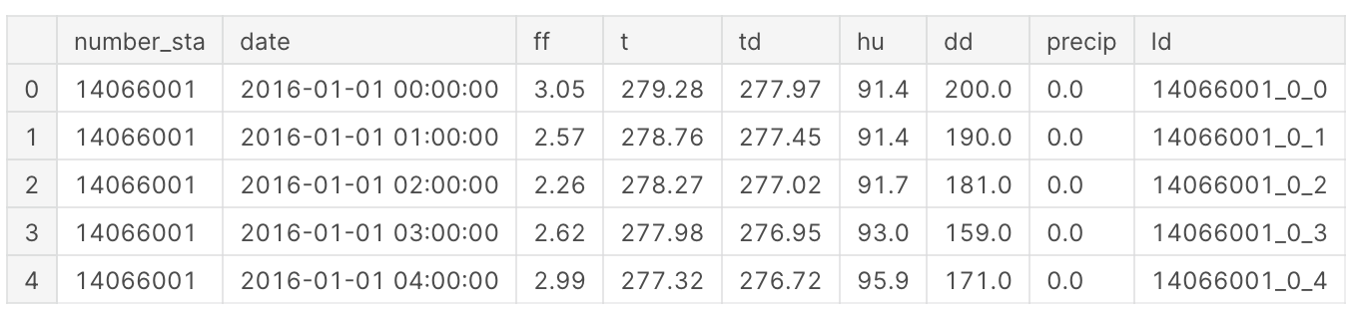
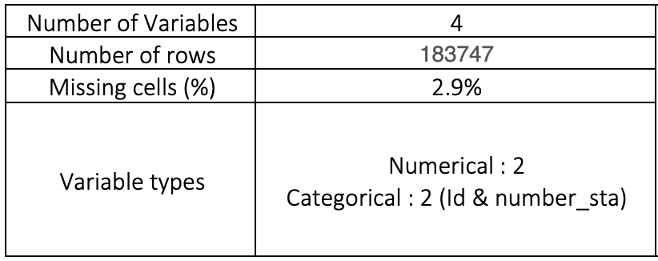
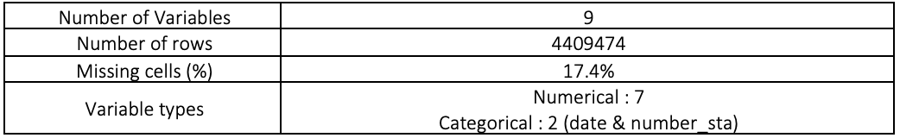
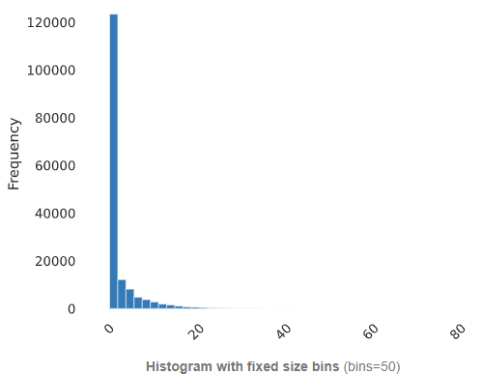
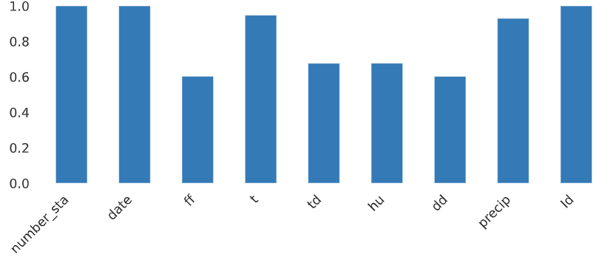
Introduction et analyse exploratoire
X_train
Y_train
% of not NaN values

Slide 3
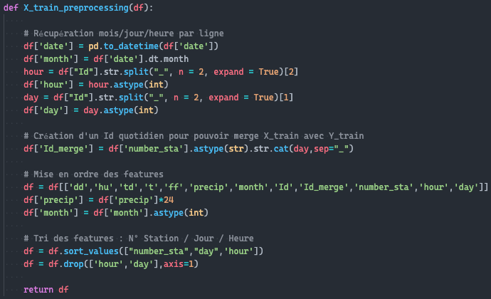
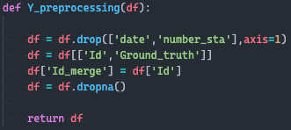
Preprocessing
X_train
Y_train
1
2
On ne garde que le label Ground_truth, on crée l’Id_merge pour merge avec X_train et on enlève les lignes NaNs ➔ perte = 3%
3
4
Création de colonnes « jour », « mois », « heure »
Création d’une colonne pour merge avec Y_train
Mise en ordre des colonnes et au format int
Tri des lignes chronologique

Slide 4
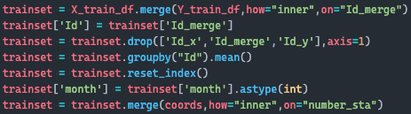
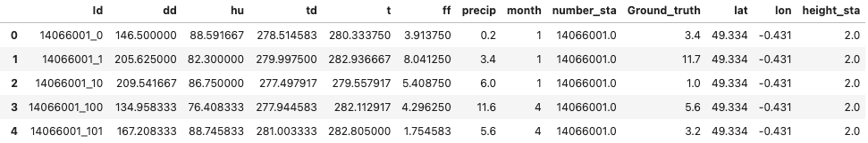
Preprocessing
Création du trainset
Jointure des datasets
Moyenne des attributs de X_train sur 24h car X_train est décomposé en heures et Y_train en jours
Jointure des coordonnées de stations
Extrait du trainset
Moyenne des features sur la journée
Somme des précipitations sur un jour
Features
Target
Features

Slide 5
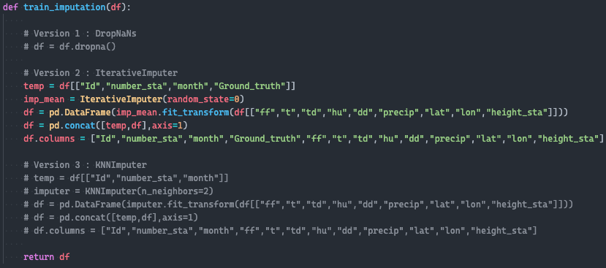

Preprocessing
Phase d’imputation
Essai de plusieurs imputations : → dropna
→ IterativeImputer (BayesianRidge) : recherche des valeurs manquantes dans des lignes similaires. → KNNImputer très long → non testé
Phase d’encodage
→ Encodage de la seule colonne qualitative : number_sta

